Slide 1


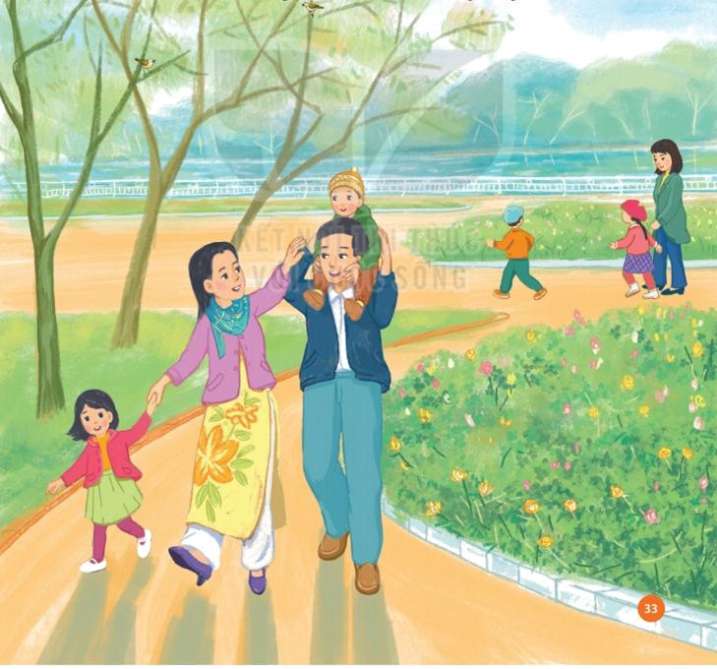

Chào mừng quý thầy cô và các bạn học sinh đến với tiết âm nhạc
Bản quyền TT ÂN Phi trường 0987508433 cấm chia sẻ dưới mọi hình thức

Slide 2

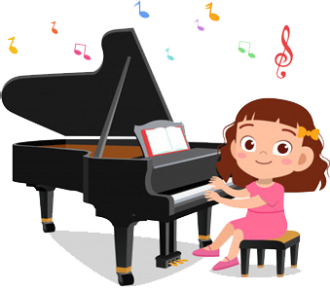

KHỞI ĐỘNG
Trò chơi: Tôi trước bạn sau
+ GV đọc nốt Đô
- HS sẽ đọc các nốt kế tiếp đi lên: Rê-mi-pha-sol-la
+ GV đọc nốt La
- HS sẽ đọc các nốt kế tiếp đi xuống : Sol-la-mi-re-đô

Slide 3
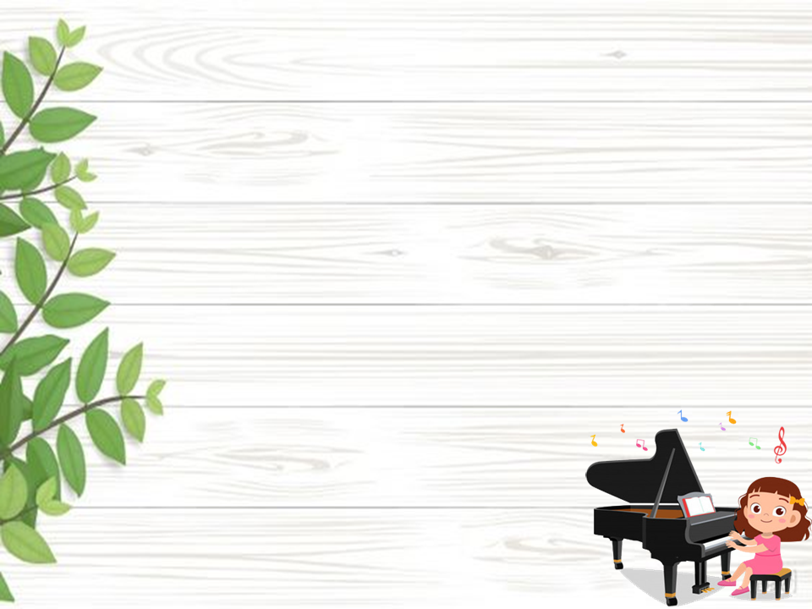

ÂM NHẠC LỚP 2
TIẾT 20
* ÔN TẬP BÀI HÁT HOA LÁ MÙA XUÂN
* ĐỌC NHẠC BÀI SỐ 3

Slide 4
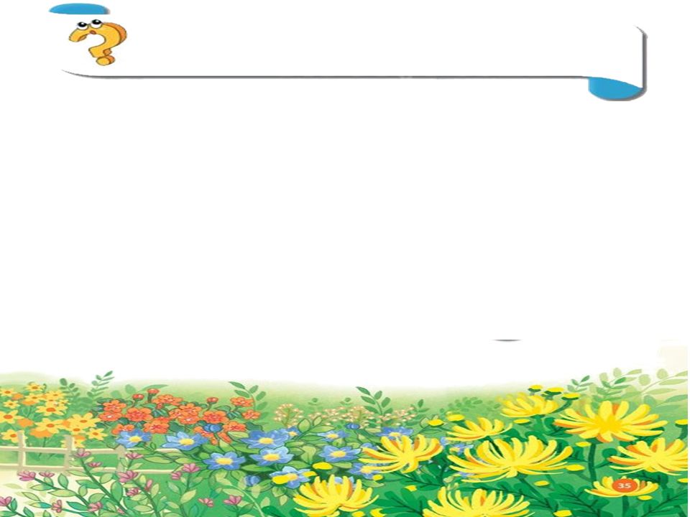



THỰC HÀNH − LUYỆN TẬP
*Ôn tập bài hát Hoa lá mùa xuân
Ôn bài hát với các hình thức: Lớp , tổ, cá nhân

Slide 5
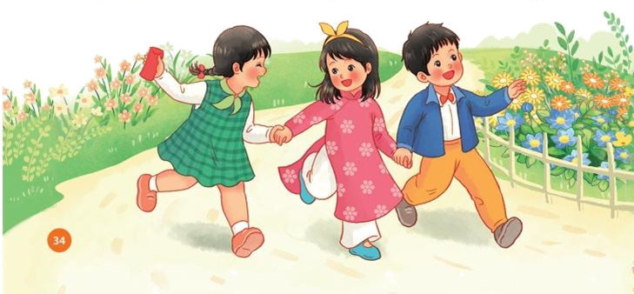
Ôn hát gõ đệm theo phách

Slide 6
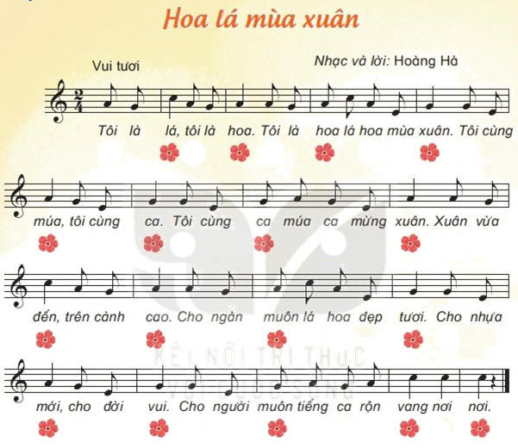
Hd người đung đưa theo nhịp điệu trái, phải. Tay vỗ tay theo nhịp

Slide 7
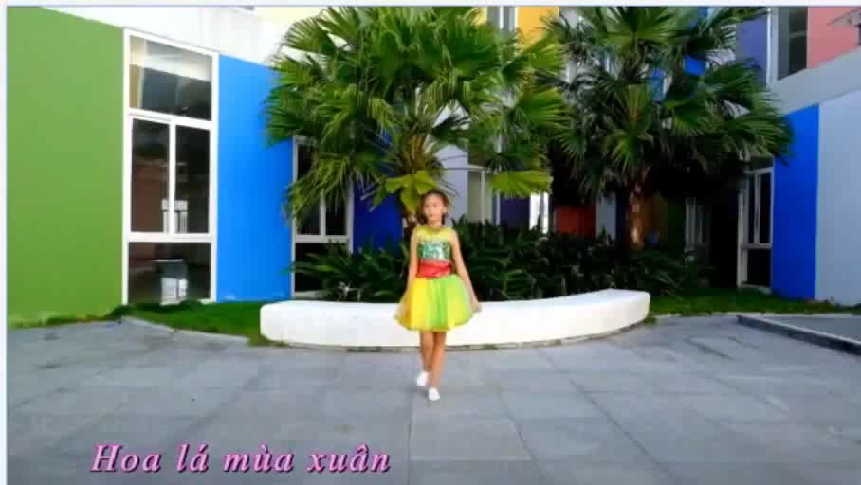
Xem song video HD các động tác phụ họa cho bài hát

Slide 8

KHÁM PHÁ
Đọc mẫu và HD HS đọc cao độ 6 nốt Đồ-rê-mi-pha-sol-la

Slide 9
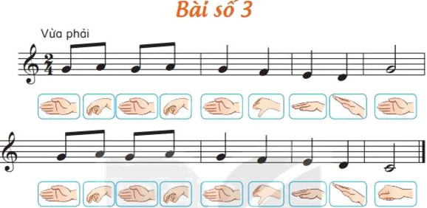
-Đọc mẫu và HD HS đọc tên nốt nhạc từng câu chưa có cao độ
CÂU 1
CÂU 2

Slide 10

-Đọc mẫu và dạy đọc nhạc từng câu có cao độ
CÂU 1

Slide 11

CÂU 2

Slide 12
-Đọc CẢ BÀI với nhiều hình thức

Slide 13
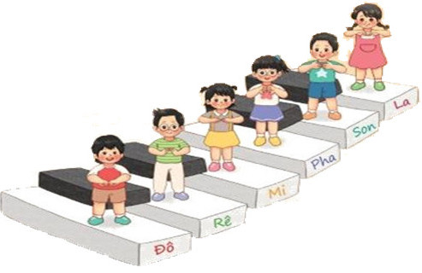
-GV làm mẫu ký hiệu bàn tay và yêu cầu HS thể hiện lại thế tay trên cao độ 6 nốt
Tập đọc nhạc theo kí hiệu bàn tay

Slide 14
- GV đọc nhạc và làm kí hiệu bàn tay mẫu từng câu và hướng dẫn HS đọc theo kết hợp làm thế tay bài đọc nhạc với các hình thức
CÂU 1
CÂU 2

Slide 15
THỰC HÀNH
Đọc nhạc với nhạc đệm:
-Đọc mẫu hd HS đọc nhạc làm ký hiệu bàn tay với các hình thức với nhạc đêm

Slide 16
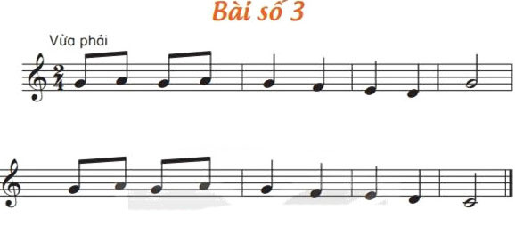

HD đọc nhạc gõ đệm theo phách với các hình thức: Lớp tổ cá nhân

Slide 17


Giáo dục-củng cố-dặn dò

Slide 18



Bản quyền TT ÂN Phi Trường 0987508433 cấm chia sẻ dưới mọi hình thức

